Slide 1
Embedded Systems and Hardware/Software Codesign
مرتضي صاحب الزماني

Slide 2
انواع طراحي سيستم ديجيتال بزرگ
پياده‌سازي نرم‌افزاري:
اجراي برنامه کاربردي با پردازنده نهفته و برنامه سطح بالا روي آن
پياده‌سازي سخت‌افزاري:
طراحي سخت‌افزار خاص‌منظوره
کد HDL و سنتز و ...
منابع سخت‌افزاري FPGA (logic blocks، Multipliers، ...)

Slide 3
انواع طراحي سيستم‌هاي ديجيتال بزرگ
تفاوت‌ها:
نرم‌افزاري:
انعطاف بالا
توصيف الگوريتم به زبان سطح بالا آسان
سخت‌‎افزاري:
سرعت بالا
هزينه بالا

Slide 4
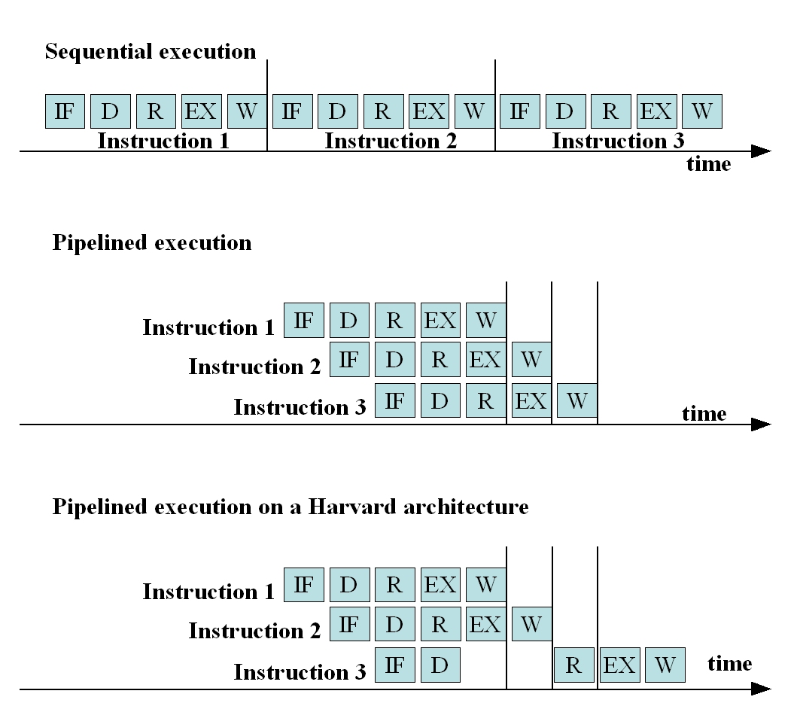
معماری فون نويمن Von Neumann
اجرای سريال
t_{cycle} = cycle execution time
يک دستورالعمل: t_{instruction} = 5*t_{cycle}
سه دستورالعمل: 15*t_{cycle}
Pipelining:
يک دستورالعمل: t_{instruction} = 5*t_{cycle}
سه دستورالعمل: 7*t_{cycle} در حالت ايده‌آل
← throughput بالاتر
با وجود بهبودهای خط لوله و حافظة نهان و ...، هنوز ماهيت معماری فون نويمن اجرای سريال است.

Slide 5
پياده‌سازی سخت‌افزاری
مقايسة پياده‌سازی سخت‌افزاری و نرم‌افزاری:
نرم‌افزاري:
حداقل 3 دستور
زمان اجرا: 3*t_{instruction}
سخت‌‎افزاري:
اجرای موازی
زمان اجرا: t_{clock} : تأخير بلندترين مسير از ورودی تا خروجی
if (a < b) then
{
d = a+b;
c = a*b;
}
else
{
d = a+1;
c = b-1;
}

Slide 6
انواع طراحي سيستم‌هاي ديجيتال بزرگ
روش سوم:
استفاده از مزاياي هر دو:
پياده‌سازي بخش‌هاي غيربحراني با نرم‌افزار (کنترل هزينه)
پياده‌سازي بخش‌هاي بحراني روي سخت‌افزار

Slide 7
انواع طراحي سيستم‌هاي ديجيتال بزرگ
← طراحي توامان
افراز (partitioning)
تحليل زماني + تحليل هزينه + تحليل توان مصرفي
سعي و خطا ← بهترين افراز

Slide 8
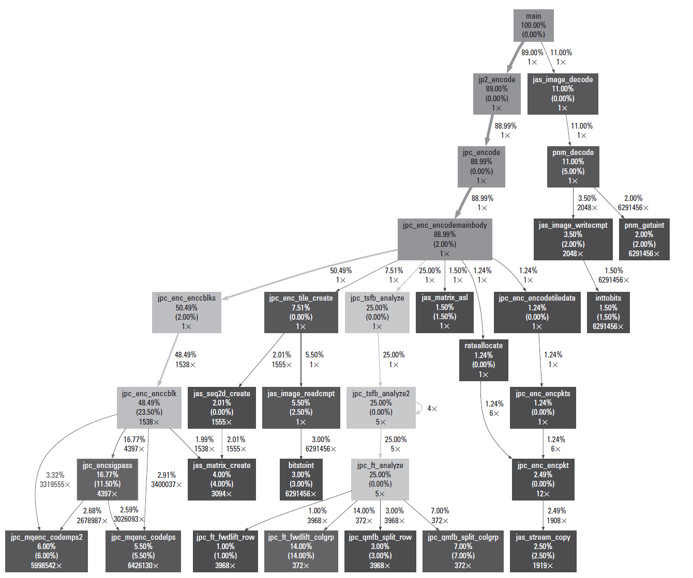
JPEG Encoder
Profiling:
gprof در Linux
11٪ خواندن تصویر
89٪ کد کردن

Slide 9
جريان طراحي توأمان
تصميم‌هاي اوليه
افراز
انتخاب زبان نرم‌افزاري
انتخاب زبان توصيف سخت‌افزار
تعيين بورد و/يا تراشه FPGA
جریان طراحی سخت‌افزار
جریان طراحی نرم‌افزار

Slide 10
جریان طراحی
انتخاب بورد:
بوردهای توسعه در فهرست
مشخصات کامل (نوع تراشه FPGA + امکانات ارتباطی + تراشه‌های جانبی + اتصال پین‌ها) موجود است
بورد خودتان:
مشخصات را بدهید
به هر حال نوع تراشه مشخص می‌شود.

Slide 11
جريان طراحي توأمان
جریان طراحی سخت‌افزار
جریان طراحی نرم‌افزار
تعیین پردازنده و پیکربندی آن
ایجاد پروژه نرم‌افزار
افزودن وسایل جانبی و هسته‌های سخت‌افزاری
توسعه نرم‌افزار
انتخاب نوع ارتباط وسایل جانبی با پردازنده
کامپایل و لینک
مجتمع‌سازی بخش‌های سخت‌افزاری
انتقال برنامه به حافظه
سنتز، جایابی، و مسیریابی
جریان نرم‌افزار مستقل از جریان سخت‌افزار نیست.
نوع پردازنده، پیکربندی آن، نحوه ارتباط نرم‌افزار با سخت‌افزار
تولید دنباله بیتی
انتقال به FPGA

Slide 12
جریان طراحی سخت‌افزار
تعیین پردازنده:
پردازنده سخت:
سریع، مساحت کمتر، توان مصرفی کم
عدم نیاز به استفاده از Logic Blockها
یکی یا بیشتر
ARM Cortex
PowerPC
پردازنده نرم

Slide 13
جریان طراحی سخت‌افزار
تعیین پردازنده:
پردازنده نرم
PicoBlaze (Xilinx)
MicroBlaze (Xilinx)
NIOS II (Altera)
OR1200 (Open Cores) (متن باز)
اگر تراشه دارای هسته سخت دارد، استفاده از نرم توجیه چندانی ندارد)
انعطاف‌پذیری بالا (پیکربندی و تنظیم پارامترها بسته به کاربرد)
مثال: استفاده از PicoBlaze 8 بیتی بجای پردازنده قوی
مجموعه دستورالعمل‌ها
عمق خط لوله دستورالعمل‌ها
....

Slide 14
جریان طراحی سخت‌افزار
پیکربندی پردازنده:
فرکانس کلاک
پهنای باس داده و آدرس
اندازه حافظه نهان داده و دستورالعمل
نوع گذرگاه ارتباطی
خصوصیات Reset (مثبت یا منفی)
FPU؟ و تنظیمات آن
...

Slide 15
افزودن وسایل جانبی و هسته‌های سخت‌افزاری
سخت‌افزار جانبی:
انتخاب بلوک‌های IP آماده در کتابخانه ابزار و پیکربندی آن
کنترلر حافظه (پیکربندی مشخصات حافظه)
مدار UART (تنظیم نرخ ارسال/دریافت داده، اندازه داده و نوع توازن)
FIFO با ابعاد مشخص
خرید IP از شرکت‌های طراح
طراحی مستقل بلوک (در ابزار نیست و خرید مقرون به صرفه نیست)
توصیف با VHDL یا Verilog
سنتز و ....

Slide 16
Xilinx Core Generator

Slide 17
انتخاب نوع ارتباط وسایل جانبی با پردازنده
دو نوع:
ارتباط نقطه به نقطه
گذرگاه (bus)

Slide 18
انتخاب نوع ارتباط وسایل جانبی
ارتباط نقطه به نقطه
داده‌ها: به صورت دنباله
نمونه: FSL (شرکت LogiCore) و AXI4-Stream
ارتباط مبتنی بر FIFO
Microprocessor
Peripheral Device 1
Peripheral Device 2

Slide 19
انتخاب نوع ارتباط وسایل جانبی
گذرگاه (bus)
چند سخت‌افزار جانبی با اتصالات مشترک
درخواست استفاده از گذرگاه توسط داور بررسی (پذیرفته یا رد) می‌شود
Bus Arbiter
Microprocessor
Peripheral Device 1
Peripheral Device 2

Slide 20
انتخاب نوع ارتباط وسایل جانبی
گذرگاه (bus)
دو گذرگاه با سرعت‌های مختلف: سریع‌ها روی گذرگاه سیستم (حافظه‌ها و ....) کندها روی گذرگاه جانبی (RS232، GPIO)
System Bus
Peripheral Bus
Microprocessor
Bridge
Peripheral Device 3
Peripheral Device 4
Memory Controller
Peripheral Device 2

Slide 21
انواع گذرگاه
گزینه‌ها:
تفاوت در کارایی و هزینه سخت‌افزاری (LEها)
PLB (Xilinx) از کتابخانه CoreConnect برای ارتباط وسایل جانبی سریع
هنوز در ابزارها موجود است
داده 128 بیتی
هزینه بالا

Slide 22
انواع گذرگاه
گزینه‌ها:
AXI (Xilinx) مبتنی بر AMBA (شرکت ARM)
برای ارتباط وسایل جانبی سریع (مانند حافظه و اترنت)
برای حافظه داخلی FPGA از LMB استفاده می‌شود.
در ابزارهای جدیدتر
AXI-Lite برای وسایل جانبی کندتر (UART یا صفحه کلید)

Slide 23
انواع گذرگاه
گزینه‌ها:
Avalon (Altera)
Avalon-ST: نقطه به نقطه
Avalon-MM: گذرگاه مشترک
Wishbone (SiliCore)
متن باز ← قابل تغییر
طراح انتخاب می‌کند – ابزار سخت‌افزار ایجاد می‌کند

Slide 24
مجتمع‌سازی بخش‌های سخت‌افزاری
مجتمع‌سازی
پردازنده(ها)
سیستم ارتباطی
سخت‌افزارهای جانبی و حافظه‌ها
تولید دنباله بیتی
Export به محیط نرم‌افزار:
← ارسال مشخصات hardware platform

Slide 25
جریان توصیف نرم‌افزار
مراحل
ایجاد پروژه (C یا C++)
برنامه نویسی
معمولا ویرایش الگوهای موجود
ارتباط با سخت‌افزار به کمک APIها
اشکال‌زدایی
انتقال برنامه به حافظه
داخلی FPGA یا خارجی (اگر جا نشد)

Slide 26
نکات متفرقه
سیستم چندپردازنده‌ای
پیاده‌سازی
سیستم پایه
سیستم عامل:
حافظه مجازی
مدیریت پردازش چندنخی
....
مثال: سیستم عامل لینوکس روی FPGA ← امکان اجرای انواع نرم‌افزارهای موجود
سربار زیاد (سیکل اضافه پردازنده، حافظه، توان)
← فقط وقتی که لازم است

